Slide 1

Курсавая работа:Разработка системы загрузки музыки
Предмет:Веб-системы и технологии
Преподаватель:Халилов М. Э.
Студент:Cафаров Джошгун

Slide 2

Введение в Web и Web‑серверы
Вся информация в Интернете хранится на специальных компьютерах — Web‑серверах, которые обрабатывают запросы и передают содержимое пользователям. Основная форма представления — Web‑сайты с уникальными доменными именами и URL. Сайт состоит из взаимосвязанных Web‑страниц, обычно HTML‑файлов (.htm/.html), содержащих структуру и инструкции для отображения: текст, изображения, таблицы, списки и элементы интерфейса.
Мультимедиа (изображения, видео, аудио) подключается к HTML через ссылки. Для просмотра сайтов используются браузеры — программы, интерпретирующие HTML и отображающие контент. Чтобы открыть сайт, вводят его адрес в адресной строке браузера, после чего страница загружается с сервера.

Slide 3

HTML — язык структуры Web‑страниц
HTML (HyperText Markup Language) — основной язык разметки для создания структуры Web‑страниц. Теги (например, <h1>, <p>, <img>) указывают браузеру, как отображать содержимое. HTML не содержит медиафайлов или стилей, а лишь ссылки на них, что делает файлы лёгкими и разделяет структуру, оформление и логику.

Slide 4

CSS — оформление и адаптивность
CSS (Cascading Style Sheets) описывает внешний вид HTML: цвета, шрифты, отступы, выравнивание, позиционирование и анимации. Стили подключаются тремя способами: внешние .css файлы (наиболее распространённый), внутренние <style> в <head> и встроенные атрибуты style. Каскадность означает, что при совпадении правил приоритет имеет последнее или ближе расположенное правило. Селекторы, псевдоклассы и медиазапросы позволяют создавать адаптивный дизайн.

Slide 5



Ajax и JavaScript — интерактивность без перезагрузки
Ajax (Asynchronous JavaScript and XML) позволяет обмениваться данными с сервером асинхронно, без полной перезагрузки страницы — это улучшает UX и снижает нагрузку на сервер. Ответы часто приходят в формате JSON и встраиваются в страницу с помощью JavaScript.
Применения Ajax
Автозаполнение форм, поиск и фильтрация без перезагрузки, обновление частей страницы (чаты, ленты новостей).
Роль JavaScript
JavaScript делает страницы интерактивными: изменяет DOM, обрабатывает события, проверяет формы, выполняет анимации и работает с API через Ajax. Поддерживает ООП и расширяется библиотеками и фреймворками.

Slide 6
MusicHub — структура заголовка и навигации
В заголовке сайта создаются ключевые элементы: кликабельный логотип MusicHub, строка поиска с полем ввода и кнопкой (с иконкой поиска), а также блок навигационных ссылок: Home, Library, Upload, Profile. Эти элементы формируют основную навигацию и доступность сайта.
Изображение выше иллюстрирует желаемую визуальную иерархию: логотип слева, крупная округлая поисковая строка по центру и навигация справа — всё в фирменной фиолетово-розовой палитре.

Slide 7
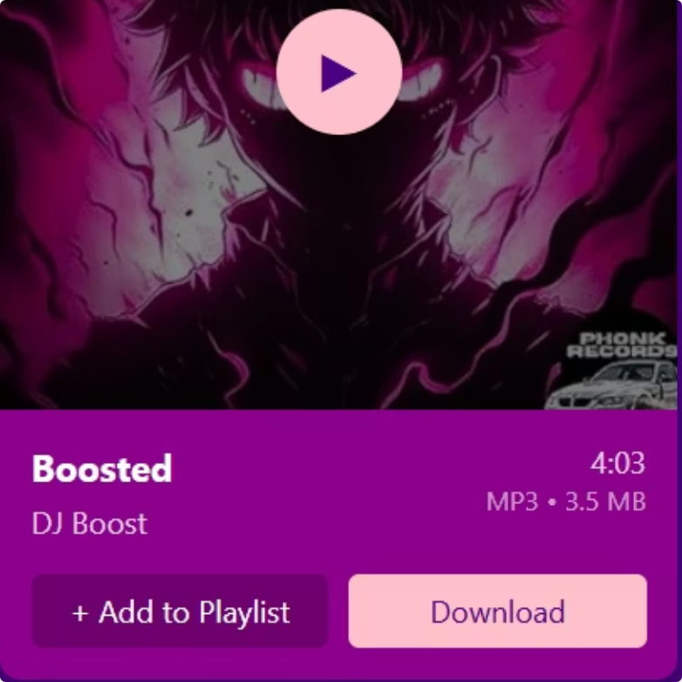
Карточки — визуальные и анимационные приёмы
Каждая карточка трека содержит обложку, полупрозрачный overlay с кнопкой воспроизведения, заголовок трека, имя исполнителя, длительность и метаданные файла (формат и размер). Также доступны действия: «+ Add to Playlist» и «Download».
Сетка карточек: CSS Grid с auto-fill и minmax(280px, 1fr) для адаптивности, gap 25px. Карточка имеет тень, скругления и анимацию при наведении: подъем и усиление тени; изображение масштабируется, появляется затемнение и центральная розовая круглая кнопка воспроизведения.
Boosted — DJ Boost
4:03 • MP3 • 3.5 MB — кнопки: Add to Playlist, Download.

Slide 8

Аудиоплеер — интерфейс текущего трека
Блок «Now playing» отображает обложку, название и исполнителя текущего трека. Управление: shuffle, previous, play/pause, next, repeat; прогресс-бар с текущим временем и общей длительностью; кнопки Add to Playlist и Download. Также есть регулятор громкости со значком и слайдером.

Slide 9
Аудиоплеер — данные и управление треками
Создаётся объект audio = new Audio() и массив tracks с объектами: {title, artist, cover, file, duration}. Переменная currentTrackIndex указывает активный трек. Функция playCurrentTrack() загружает метаданные в интерфейс, назначает audio.src и вызывает воспроизведение.
Структура трека
Загрузка трека
title, artist, cover, file, duration
Обновление обложки, названия, артиста и присвоение audio.src.

